Slide 1
Tìm hiểu về Memcached
Người hướng dẫn: PGS. TS. Nguyễn Ngọc Hóa
Học viên: Nguyễn Đức Đông
Nguyễn Thị Quyền
Phạm Minh Nguyên

Slide 2
Nội dung
Giới thiệu về hệ quản trị cơ sở dữ liệu Key-Value
Giới thiệu về Memcached
So sánh Memcached với Redis, MySQL
Tích hợp Memcached vào các ứng dụng khác
Kết luận

Slide 3
Giới thiệu về hệ quản trị cơ sở dữ liệu Key-Value
1

Slide 4
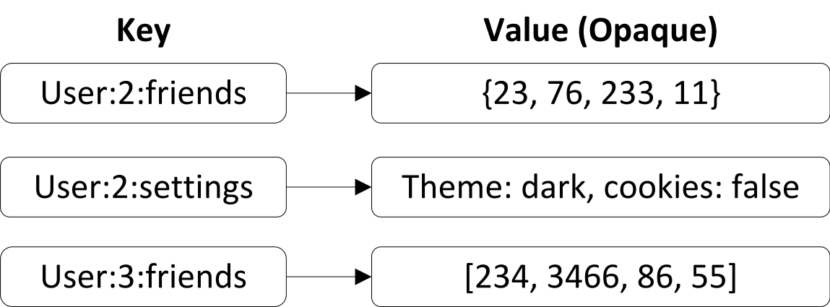
Giới thiệu về CSDL Key-Value
Được lưu trữ thành cặp Key-Value
Tìm kiếm thông qua key
Dữ liệu được lưu trữ trong Value có thể có nhiều dạng dữ liệu khác nhau

Slide 5
Giới thiệu về Memcached
2

Slide 6

Giới thiệu về Memcached
Là một hệ quản trị cơ sở dữ liệu chuyên biệt về Key-Value
Được ra đời ngày 22/05/2003 và miễn phí
Đứng thứ #3 trong nhóm Key-Value và đứng thứ #24 toàn bộ theo xếp hạng của DB Engines
Được sử dụng bởi nhiều ứng dụng nổi tiếng như LiveJournal, Wikipedia, Flickr,...
Hỗ trợ chính thức cho các hệ điều hành dựa trên Linux và BSD (Berkeley Software Distribution)
Ranking source: https://db-engines.com/en/ranking

Slide 7
Giới thiệu về Memcached
Cách thức cài đặt:
Trên các hệ điều hành Debian hoặc Ubuntu
apt-get install memcached
Trên các hệ điều hành Redhat/Fedora
yum install memcached
Cài đặt từ mã nguồn
Image source: https://docs.docker.com/engine/docker-overview/#docker-architecture

Slide 8
Giới thiệu về Memcached
API lưu trữ | API lấy dữ liệu | API thống kê
set add replace append prepend cat | get gets delete incr/decr | stats stats items stats slabs
Image source: https://blog.risingstack.com/what-is-kubernetes-how-to-get-started/

Slide 9
So sánh Memcached với Redis, MySQL
3

Slide 10
So sánh Memcached với Redis
Redis cũng là một hệ quản trị cơ sở dữ liệu dạng quan hệ, đang đứng thứ #1 trong nhóm Key-Value theo xếp hạng của DB Engines
Tính năng | Redis | Memcached
Lưu trong bộ nhớ | X | X
Nhân bản | X
Phân vùng | X
Nhiều kiểu dữ liệu | X
Xác thực | X | X
Mô hình phân phối/theo dõi | X
Toàn vẹn dữ liệu | X
Bộ nhớ ảo | X

Slide 11
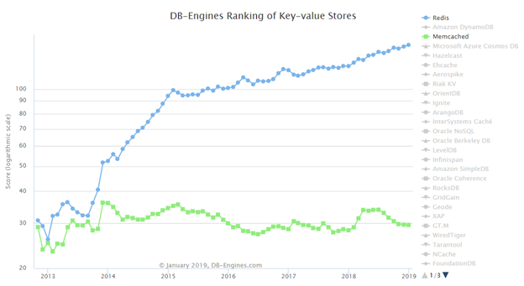
So sánh Memcached với Redis
Source: https://db-engines.com/en/ranking_trend/key-value+store

Slide 12
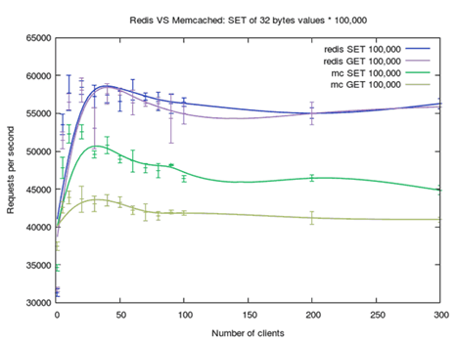
So sánh Memcached với Redis
Source: https://www.it-cooking.com/technology/web/php/redis-vs-memcached-2018/

Slide 13
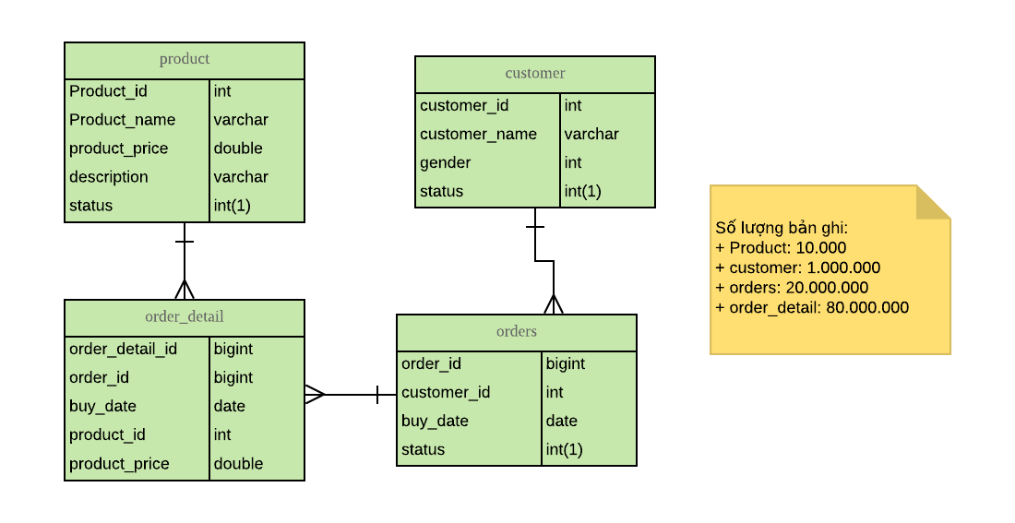
So sánh Memcached với MySQL
Dữ liệu đầu vào ~100.000.000 bản ghi
Phiên bản sử dụng:
Memached: 1.5.12
MySQL: 5.7.24 (MySQL Community Server)
Môi trường: Máy CPU 8 core, RAM 52GB, HDD: 150GB

Slide 14
So sánh Memcached với MySQL
Tính năng/Điều kiện |  | Memcached | MySQL | MySQL In-Memory
Dung lượng lưu trữ | ~100.000.000 rows | 44.2GB RAM | 12GB HDD | 9.6GB RAM
Thời gian import | ~100.000.000 rows | ~18 phút (500 Connection) | ~10 phút | 8 phút 30 giây
Tốc độ query theo key/ID | Bảng order_detail (80.000.000 rows) | ~1ms | ~15ms | ~1ms
Tốc độ query dữ liệu từ nhiều bảng | Tính tổng tiền của 1 order | ~2ms | ~38ms | ~1ms

Slide 15
Tích hợp Memcached vào các ứng dụng khác
4

Slide 16
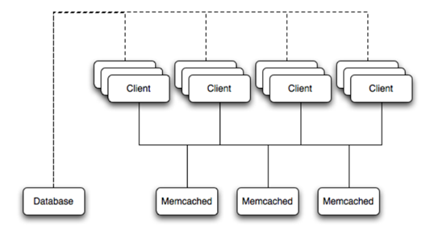
Tích hợp Memcached vào các ứng dụng khác

Slide 17
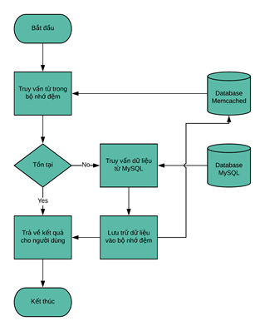



Tích hợp Memcached vào các ứng dụng khác
Hỗ trợ cho nhiều ngôn ngữ lập trình

Slide 18
Kết luận
5

Slide 19

Kết luận
Ưu điểm
Đơn giản, dễ sử dụng
Phù hợp để lưu trữ dữ liệu đã được tính toán
Hiệu năng cao
Hỗ trợ cho nhiều ngôn ngữ lập trình
Nhược điểm
Dữ liệu không có cơ chế tự backup
Sử dụng RAM làm nơi lưu trữ nên triển khai sẽ tốn chi phí hơn
Cần đặc biệt chú ý tới vấn đề bảo mật khi sử dụng Memcached

Slide 20
THANKS!

